Slide 1
低空危害天氣之飛航事故 統計分析
張國治
飛航安全調查委員會

Slide 2
國籍航空器飛航事故統計 2005-2014
合計42件
民用航空運輸業渦輪噴射飛機
民用航空運輸業渦輪螺旋槳飛機
普通航空業航空器、公務航空器、超輕型載具
36件 【重大意外事件25件 / 失事11件 > 死亡0、全毀1】
6件 【重大意外事件3件 / 失事3件 > 死亡1、全毀1】
8件/6件/10件

Slide 3
民用航空運輸業飛機飛航事故率 與國際民航組織之統計比較

Slide 4
民用航空運輸業飛機飛航事故率 與波音公司之十年平均統計比較

Slide 5
2005-2014民用航空運輸業 飛航階段之事故統計- ICAO
落地
巡航

Slide 6
2005-2014民用航空運輸業 事故發生原因統計- ICAO分類
非發動機之系統失效/故障
衝出/偏出跑道
風切/雷雨

Slide 7
2005-2014民用航空運輸業 事故發生原因統計- NTSB分類

Slide 8
民用航空運輸業飛行班次與飛航事故發生率變化
2005-2009
飛航事故16次
14.2次/百萬離場
2010-2014
飛航事故26次
23.4次/百萬離場

Slide 9
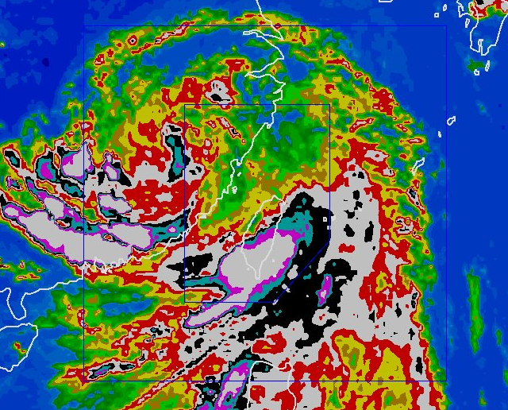
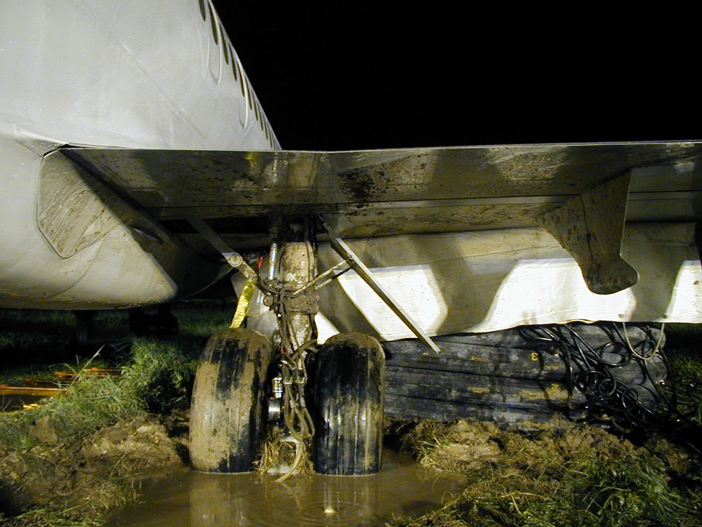
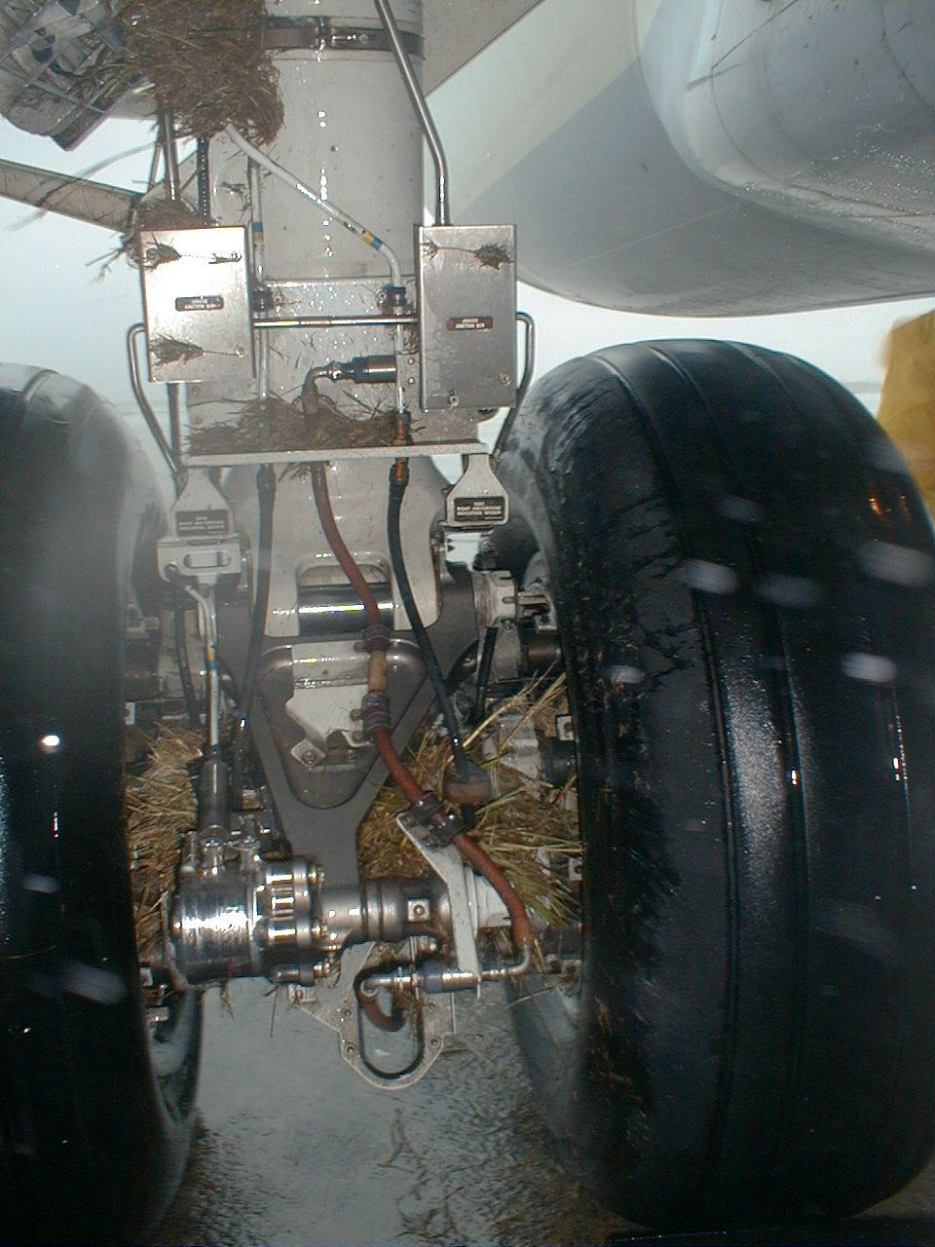
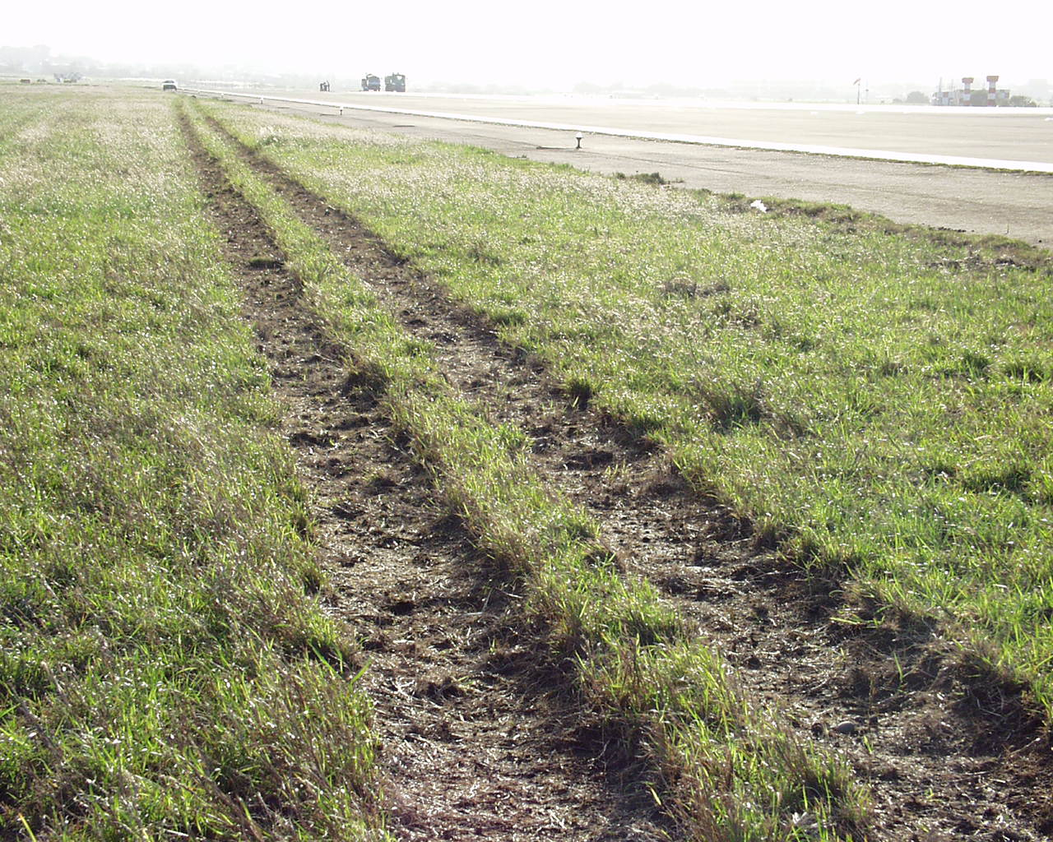
2005-2014
42件
2005-2009
16件
與天氣無關
11件
與天氣相關
5件
2010-2014
26件
與天氣無關
20件
與天氣相關
6件
落地階段
1件
巡航階段
4件
其他階段
0件
落地階段
6件
落地階段
3件
落地階段
6件

Slide 10
天氣相關之落地階段飛航事故
未遭遇
低空風切
颱風 – 3件
大陣雨影響能見度
午後熱對流 – 2件
大陣雨影響能見度
鋒面 – 1件
側風
平流霧 – 1件
低能見度

Slide 11
結語
7件與天氣相關之落地階段飛航事故，大部分為雷暴天氣，且幾乎為雷暴當空。
皆未發生低空風切。
大部分為落地前或落地時遭遇大陣雨影響視線。
除天氣之外，可能肇因皆包含駕駛員的因素，主要為視線受天氣影響時，操作問題及未即時下決心中止落地。

Slide 12
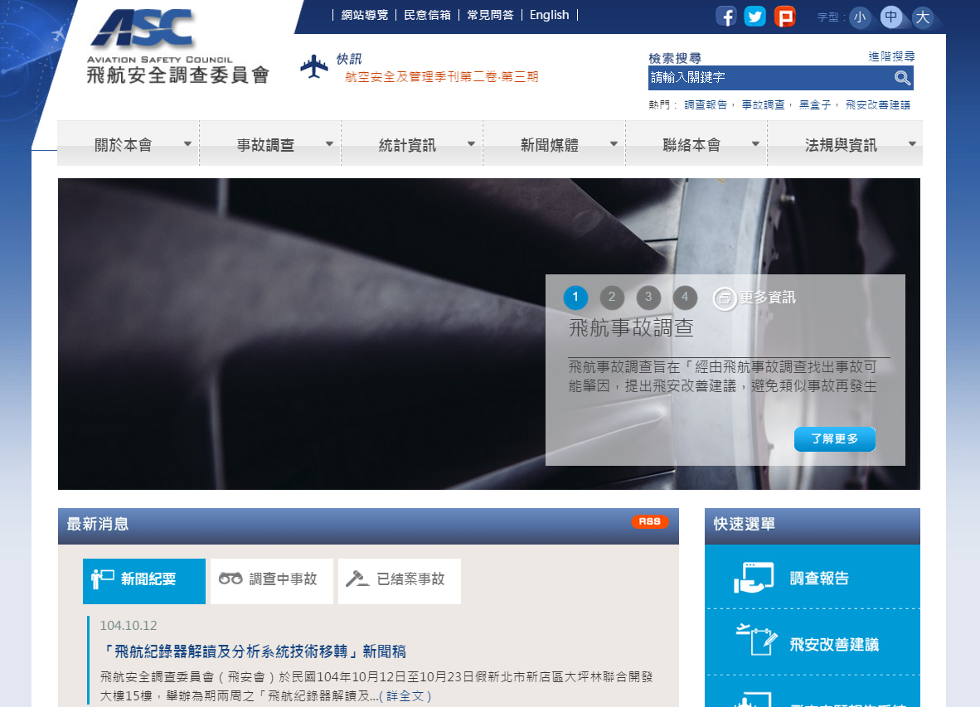
謝謝

